Slide 1
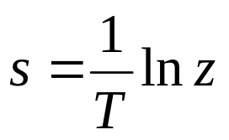



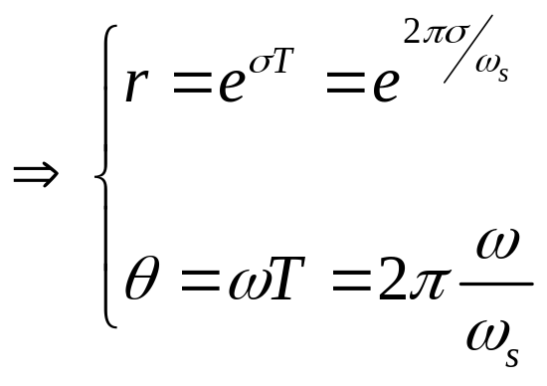
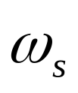
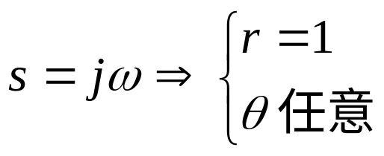

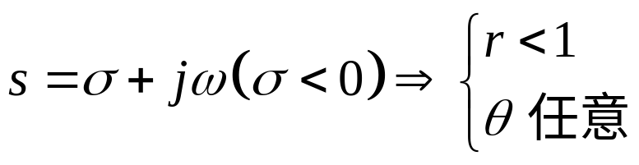
§8.4 Z变换与拉氏变换的关系及Z变换应用
一、Z变换与拉氏变换关系的关系
1． Z平面与s平面的对应关系
根据
，
，令
，
（
为抽样频率）
s虚轴
z单位圆，
s左半平面
z单位圆内，

Slide 2

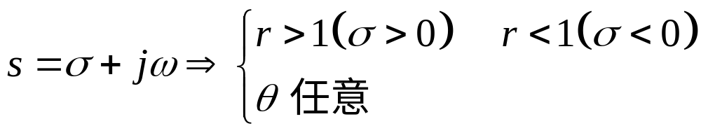
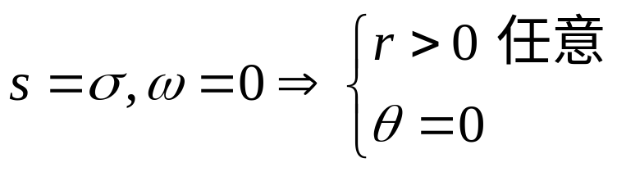
§8.4 Z变换与拉氏变换的关系及Z变换应用
s右半平面
z单位圆外，
平行于虚轴
z圆，
实轴
z正实轴，

Slide 3
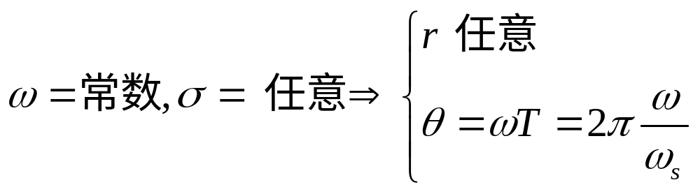
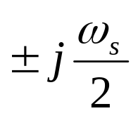
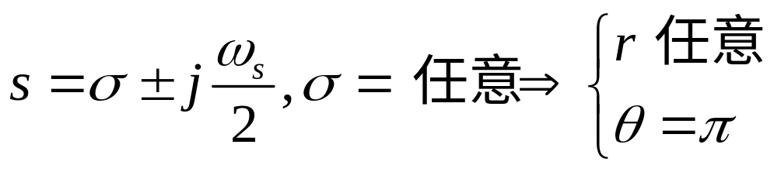


§8.4 Z变换与拉氏变换的关系及Z变换应用
平行实轴
z平面始于原点的辐射线，
沿过
平行于实轴
z负实轴，
周期性。
以
为周期的周期函数，s平面沿虚轴方向移动，
对应于z平面上沿单位圆周期性旋转，每平移
,z平面转一圈。

Slide 4
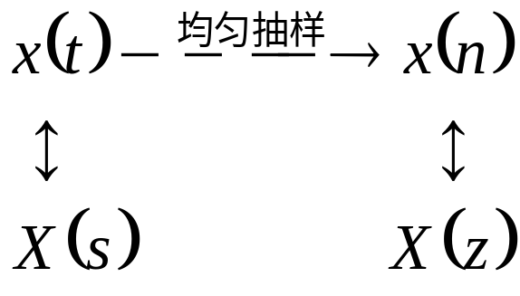
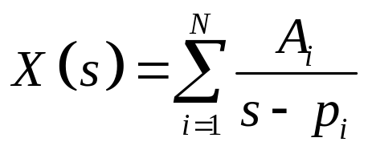
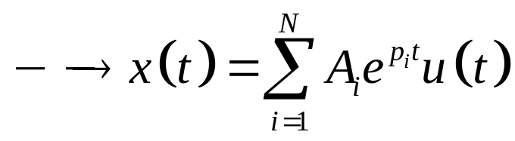
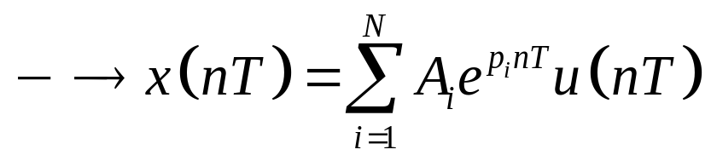
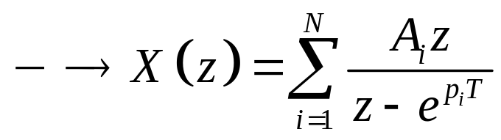
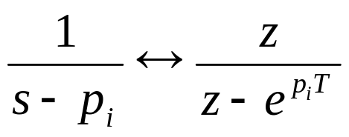
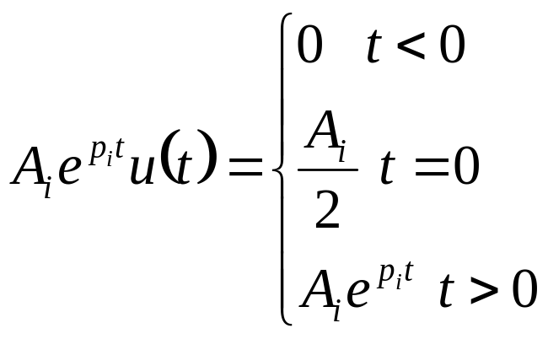
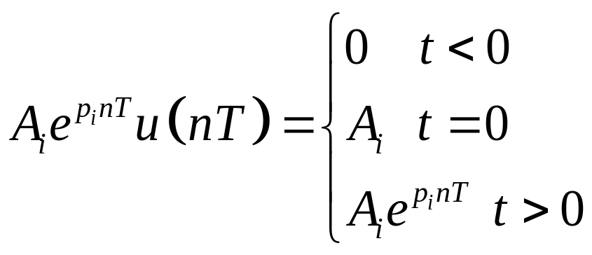
§8.4 Z变换与拉氏变换的关系及Z变换应用
2. z变换与拉氏变换表达式的对应关系
一阶极点
？
设
抽样
Z变换
故
注意：

Slide 5
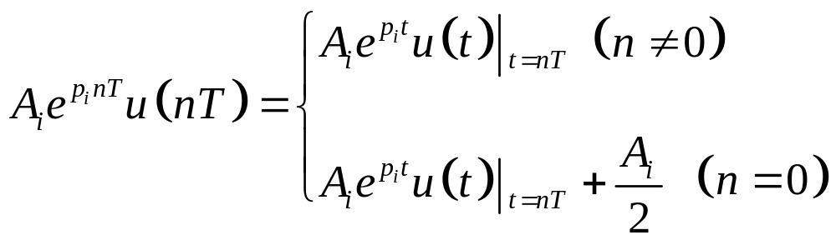
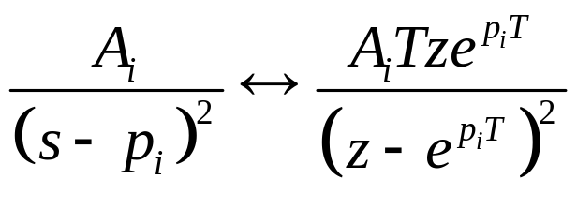
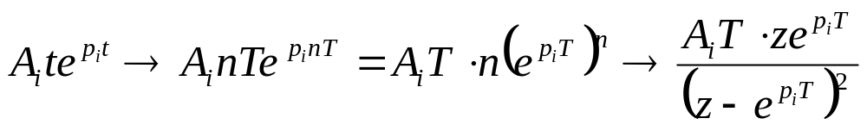
§8.4 Z变换与拉氏变换的关系及Z变换应用
即：
② 二阶极点

Slide 6
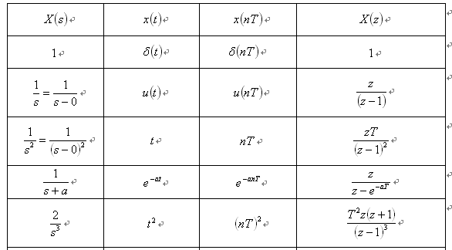

Slide 7
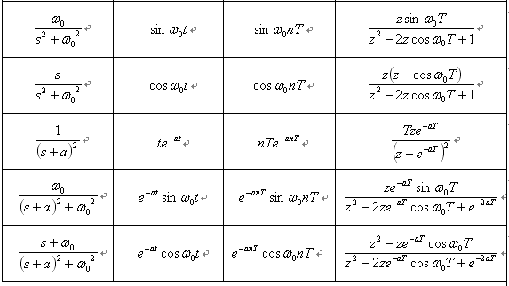

Slide 8
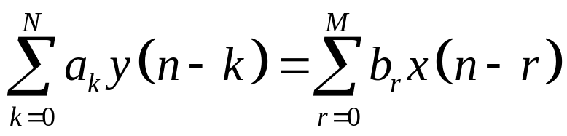


§8.4 Z变换与拉氏变换的关系及Z变换应用
二、利用z变换解差分方程
1.已知：N阶线性时不变离散系统差分方程
，起始状态
用单边z变换求
时的完全响应，并区分出零输入响应
和零状态响应。

Slide 9


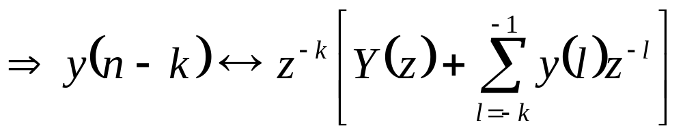
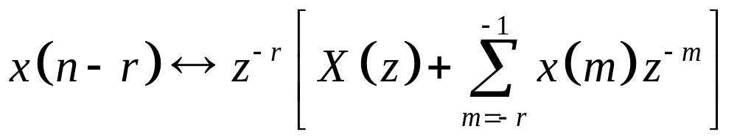
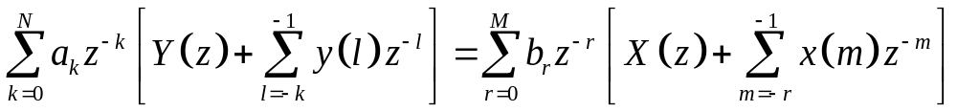
§8.4 Z变换与拉氏变换的关系及Z变换应用
单边z变换
，
即：

Slide 10
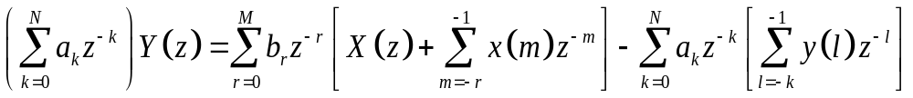
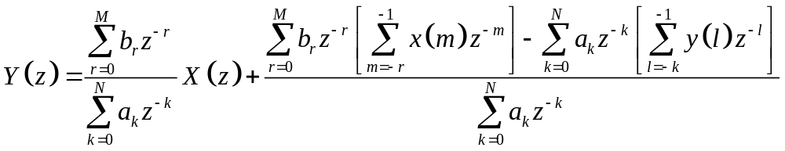
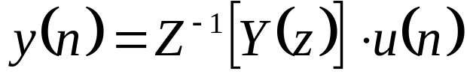
§8.4 Z变换与拉氏变换的关系及Z变换应用
故：

Slide 11

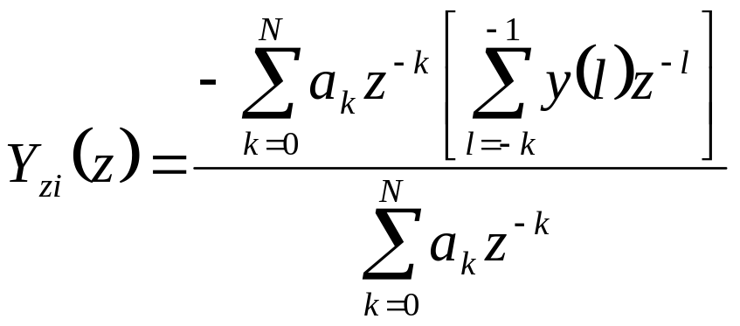



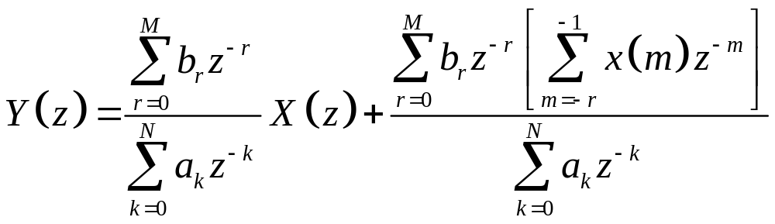
§8.4 Z变换与拉氏变换的关系及Z变换应用
①
，零输入响应，由
产生。
（实际作用范围
）
②
，单独由
作用。
则：

Slide 12
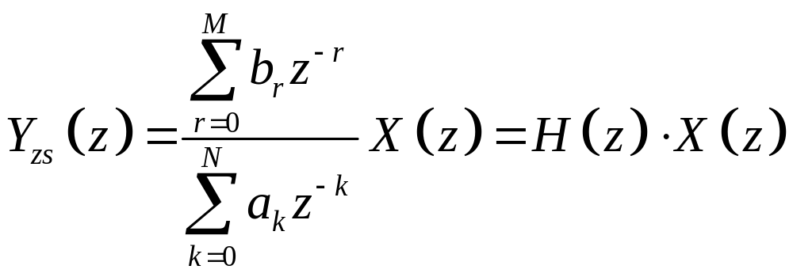
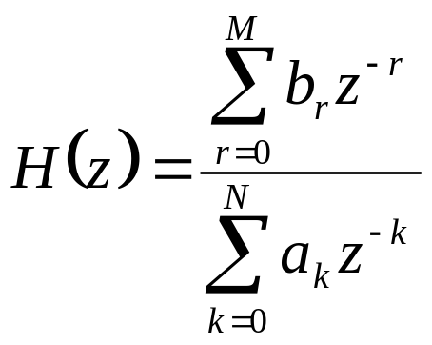
§8.4 Z变换与拉氏变换的关系及Z变换应用
如果
为因果序列，此时对应的零状态响应为
为系统函数。

Slide 13


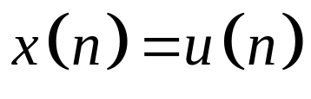

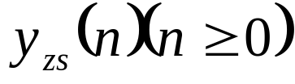
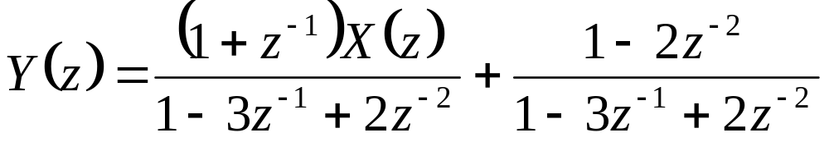
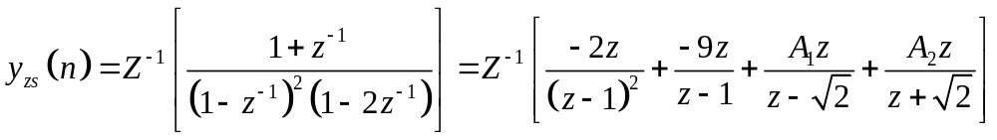
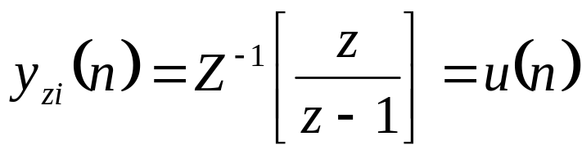
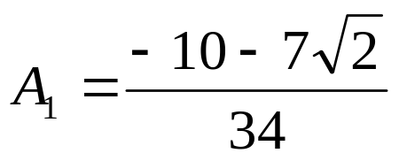
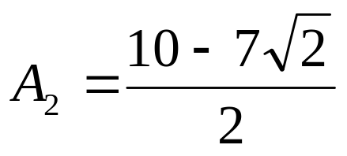
§8.4 Z变换与拉氏变换的关系及Z变换应用
例1：已知
，
，
。求
与
解： 两边取z变换
其中
，

Slide 14





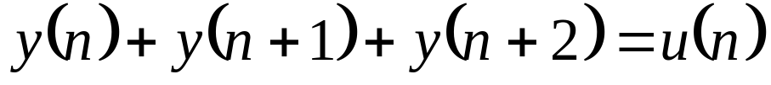
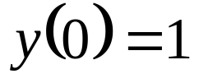
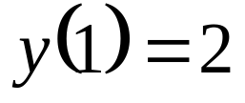

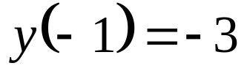
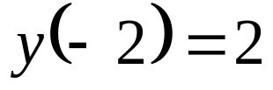
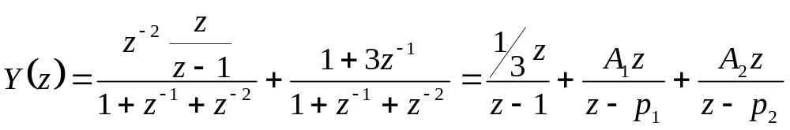
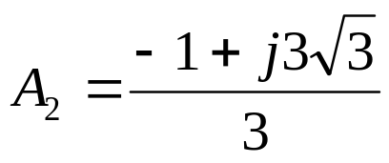
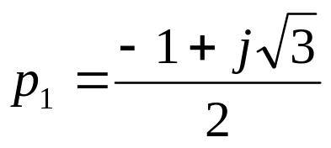
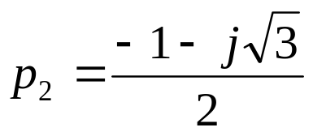


§8.4 Z变换与拉氏变换的关系及Z变换应用
2. 若给定
及
，先等价为
，
，
的格式再求解。
例2：已知
，
，
求
解：
并求得
，
其中
，
，
，

Slide 15






§8.4 Z变换与拉氏变换的关系及Z变换应用
3. 设线性时不变N阶系统描述为
且已知系统初始条件为
求系统全响应
①零输入响应+零状态响应，分三步求解：
i)零输入响应
两边取Z变换

Slide 16







§8.4 Z变换与拉氏变换的关系及Z变换应用
ii)零状态响应
只要再把 求出来即可

Slide 17




§8.4 Z变换与拉氏变换的关系及Z变换应用
iii)全响应
②直接对方程求解，步骤如下：
i)对方程两端直接进行Z变换，并在左端将
代入，同时右端令
ii)解出y(z)的表达式
iii)

Slide 18








§8.4 Z变换与拉氏变换的关系及Z变换应用
例3：
已知系统差分方程为
初始条件为
求系统全响应。
解：
可以先求 和 ，
然后求
现直接求：
对等式两边直接进行Z变换，并代入
将
代入，得

Slide 19


§8.4 Z变换与拉氏变换的关系及Z变换应用

Slide 20





§8.4 Z变换与拉氏变换的关系及Z变换应用
三、离散系统的系统函数
1. 单位样值响应与系统函数
①
条件：⑴
⑵
零状态响应

Slide 21




§8.4 Z变换与拉氏变换的关系及Z变换应用
例4：求
的
及
解：

Slide 22





§8.4 Z变换与拉氏变换的关系及Z变换应用
2．
零极点对系统特性影响
①
对
形式的影响
a)
时
b)
时

Slide 23



§8.4 Z变换与拉氏变换的关系及Z变换应用
c)
时

Slide 24







§8.4 Z变换与拉氏变换的关系及Z变换应用
②.
极点位置与
波形关系
i)
a)
,
衰减；
S左半平面极点
b)
,
为常数；
S原点一阶极点
c)
,
,
等幅振荡；
S虚轴一阶共轭极点
d)
,
发散。
S右半平面一阶极点

Slide 25



§8.4 Z变换与拉氏变换的关系及Z变换应用
ii)
a)
,
发散；
b)
,
发散；
c)
,
发散;
d)
,
衰减。

Slide 26





§8.4 Z变换与拉氏变换的关系及Z变换应用
3. 离散时间系统因果性和稳定性
稳定充要条件
时域：
z域：
令
，则
即
的收敛域应包括单位圆。

Slide 27





§8.4 Z变换与拉氏变换的关系及Z变换应用
因果充要条件
时域：
，即
z域：
的收敛域为
稳定因果充要条件
时域：
z域：
极点落在单位圆内

Slide 28





§8.4 Z变换与拉氏变换的关系及Z变换应用
反因果充要条件
时域：
，即
z域：
的收敛域为
反因果稳定充要条件
时域：
z域：

Slide 29






§8.4 Z变换与拉氏变换的关系及Z变换应用
例5：①
a)
b)
②
a)
b)
解：
① a)
,因果系统，不稳定；
b)
,反因果系统，不稳定；
② a)
，因果系统，稳定；
b)
，反因果系统，不稳定。

Slide 30
§8.4 Z变换与拉氏变换的关系及Z变换应用
作业：
8-21(1)(3)(5);8-23(1)(3);8-24;
8-25;8-26(2)(4);8-27;8-29

